Slide 1
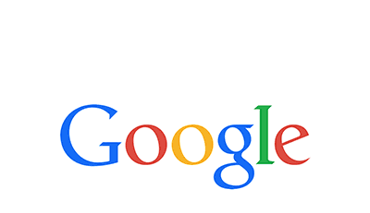
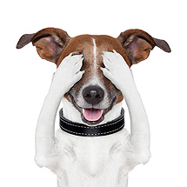

Slide 2
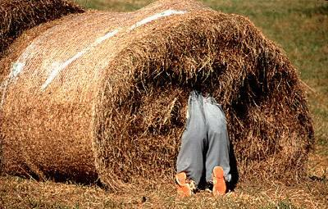
Zoeken………. Maar hoe????

Slide 3
Hulpmiddelen van Google (web)

Slide 4
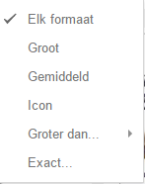
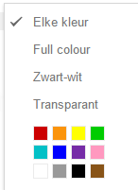
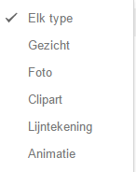
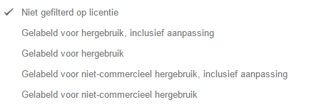
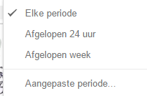
Afbeeldingen zoeken

Slide 5
Woordkeuze
Google zoekt naar woorden die op een webpagina voor komen.
Hoofdpijn zal dus eerder voorkomen op een medische site dan ‘mijn hoofd doet zeer’

Slide 6
Woordkeuze
Simpele zoektermen van 1 of 2 woorden geven breedste resultaat.
Begin met korte termen.
Voeg daarna meer woorden toe.

Slide 7
Woordkeuze

Slide 8
Synoniemen
Als je wilt zoeken op woorden met dezelfde betekenis, zet je ~ voor je zoekterm.
Bijvoorbeeld: (~toetje recept).
Dan zoekt google ook op desserts en nagerechten.

Slide 9
Woorden combinatie
Plaats voor en achter je zoekterm dubbele aanhalingstekens om precies naar die woorden en woordvolgorde te zoeken.

Slide 10
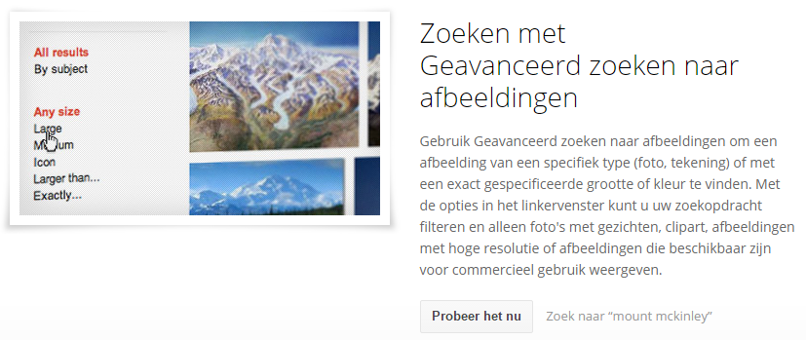
Afbeeldingen

Slide 11
Definities

